Slide 1
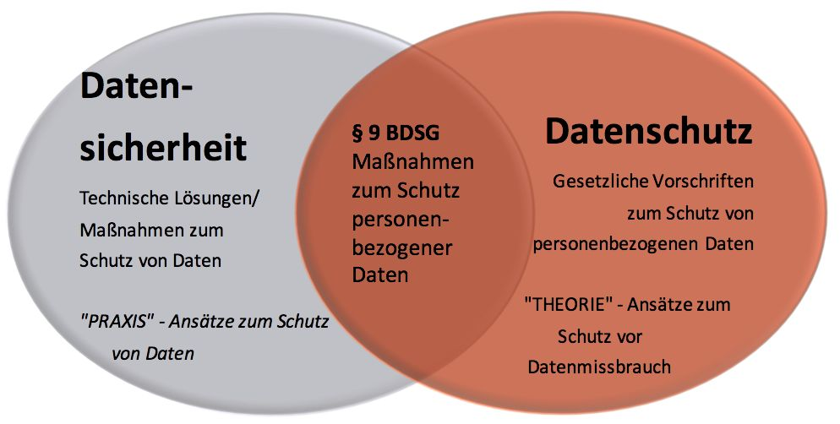
Datensicherheit (IT-Sicherheit) und Datenschutz
Technische Maßnahmen selbst finden
Keine gesetzl. Vorschriften
Vorschlag: IT-Grundschutz nach BSI
Schutz von Persönlichkeits- rechten
(EU-DSGVO)
Offenlegungspflicht im Falle der Datenerhebung, Auskunftsrecht, Berichtigungs- und Löschungsrecht, Recht auf Vergessenwerden, Einspruchsrecht
Zugriffsschutz, Protokollierung, Rechtverwaltung, Datenbeschädigung, Passwörter, …, BDSG ist strenger als DSGVO

